Slide 1
TIẾNG VIỆT 4
Tập 1
Tuần 13
Góc sáng tạo:
Tình làng nghĩa xóm

Slide 2
Ấn để đến trang sách
Ấn để đến trang sách

Slide 3
Ca dao, tục ngữ về họ hàng, làng xóm
Hàng xóm, láng giềng tối lửa tắt đèn có nhau.
Thương người như thể thương thân.
Buôn có bạn, bán có phường.

Slide 4
Ấn để đến trang sách

Slide 5
01
VIẾT ĐOẠN VĂN, TRANG TRÍ BÀI VIẾT

Slide 6
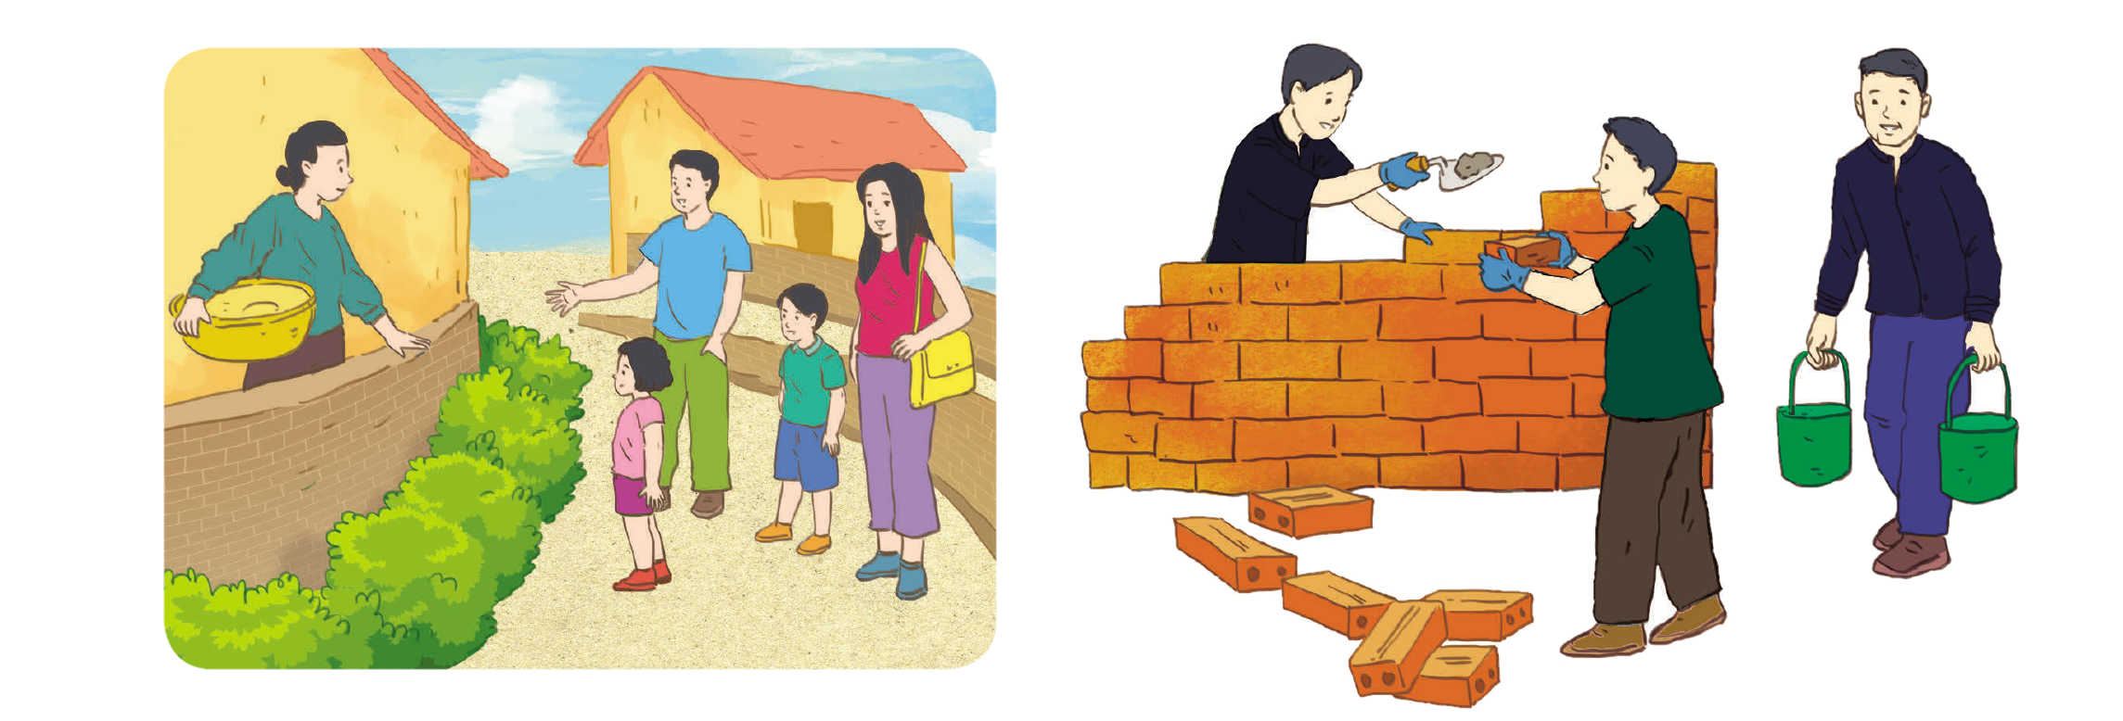
Chọn 1 trong 2 đề sau:
Đề 1: Viết đoạn văn kể về một người hàng xóm mà em yêu mến. Trang trí hoặc vẽ tranh minh họa cho bài viết.

Slide 7
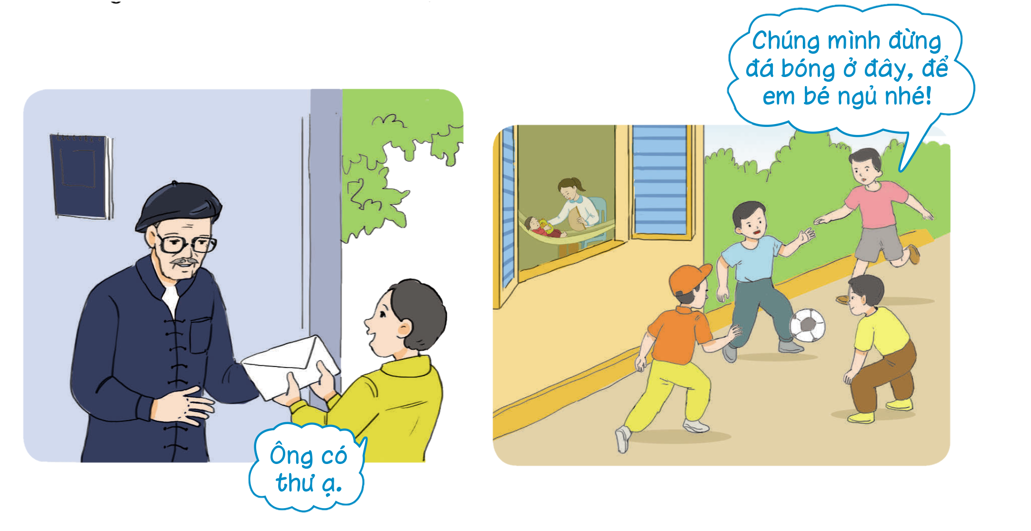
Chọn 1 trong 2 đề sau:
Đề 2: Viết đoạn văn kể một việc tốt em đã làm để giúp đỡ hàng xóm của em. Trang trí hoặc vẽ tranh minh họa cho bài viết.

Slide 8
01
02
03
Trao đổi nhóm đôi về đề viết đã lựa chọn
Trình bày trước lớp
Viết
đoạn văn

Slide 9
Viết đoạn văn
Làm việc cá nhân:
+ Viết đoạn văn vào phiếu học tập/vở ô li.
+ Dán hình mình đã chuẩn bị sẵn hoặc vẽ, trang trí bài viết.
+ Hoàn thiện bài làm.

Slide 10
Đoạn văn mẫu:
Bác Yên là hàng xóm của em. Nhà bác ngay cạnh nhà em. Bác Yên năm nay 40 tuổi. Bác là hoạ sĩ nên thường làm việc ở nhà. Mặc dù bác rất bận, nhưng mỗi khi chúng em chơi đùa ở ngõ, bác lại ra chơi cùng chúng em. Bác cho chúng em xem tranh bác đang vẽ. Thỉnh thoảng, bác vẽ những bức tranh nhỏ có hình bông hoa hay con mèo, rồi tặng chúng em. Tranh của bác rất đẹp. Em mơ ước sau này cũng vẽ được tranh đẹp như bác Yên.

Slide 11
02
GIỚI THIỆU VÀ
BÌNH CHỌN BÀI VIẾT

Slide 12
Ấn để đến trang sách

Slide 13
Thực hiện ở nhà:
Tự đánh giá (SGK)

Slide 15
Để kết nối cộng đồng giáo viên và nhận thêm nhiều tài liệu giảng dạy,
mời quý thầy cô tham gia Group Facebook
theo đường link:
Hoc10 – Đồng hành cùng giáo viên tiểu học
Hoặc truy cập qua QR code

